Slide 1


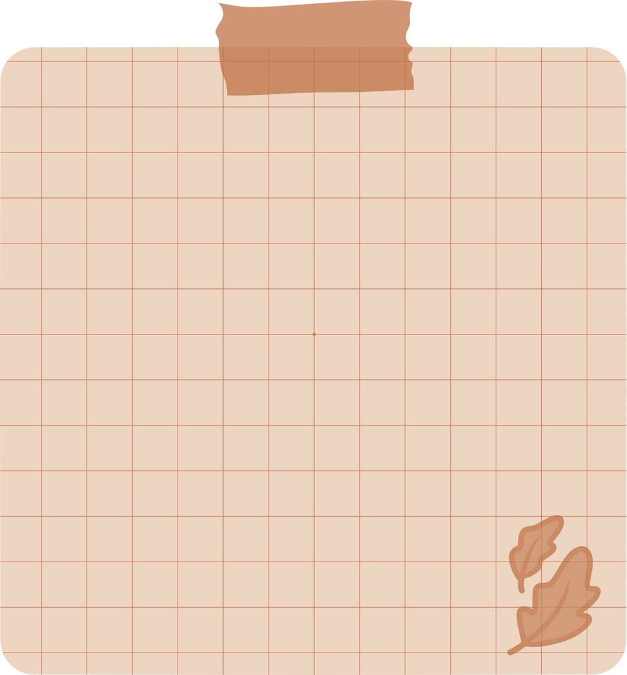



Xin chào các em đến với bài học hôm nay

Slide 2

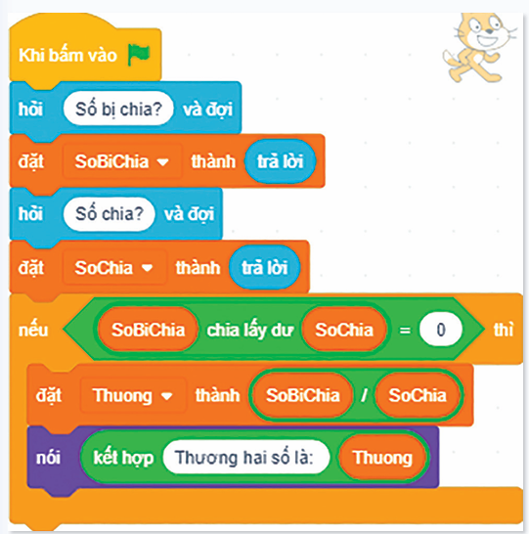



Chương trình bên thực hiện công việc gì?

Slide 3
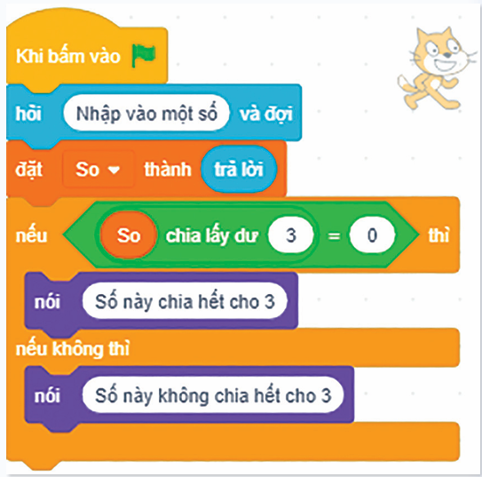
Chương trình bên thực hiện công việc gì?

Slide 4


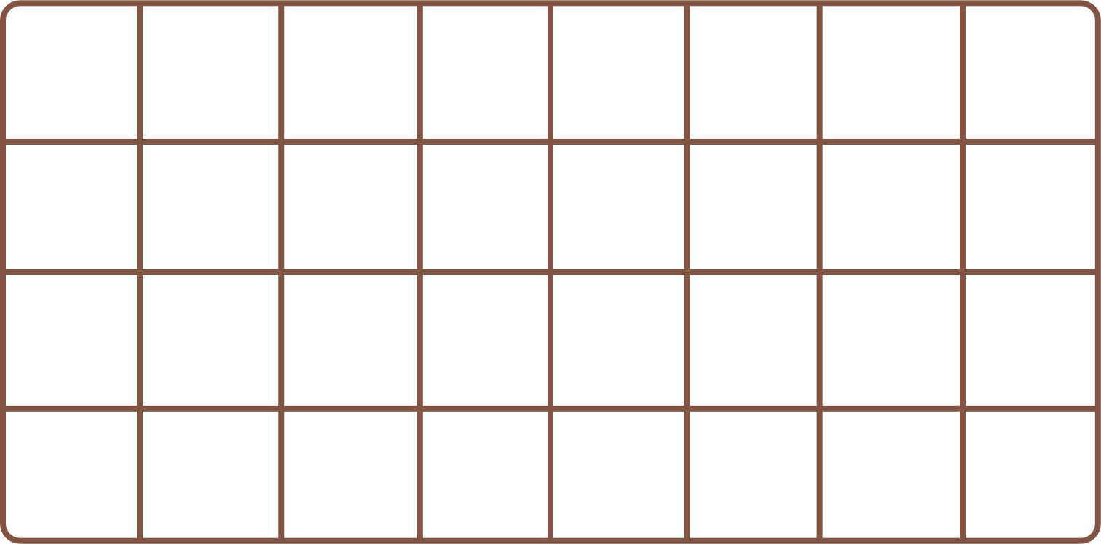

BÀI 30
THỰC HÀNH VỀ CẤU TRÚC RẼ NHÁNH

Slide 5



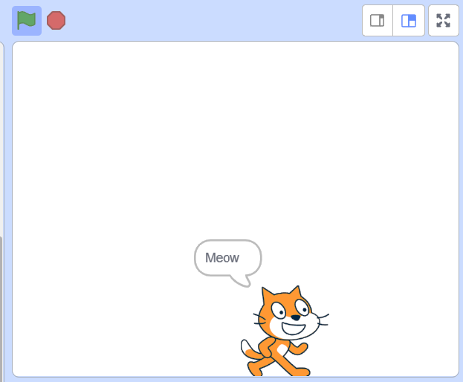

Thực hành 1
HOẠT ĐỘNG NHÓM
Lập chương trình cho mèo liên tục lướt tới những vị trí ngẫu nhiên. Nếu chạm cạnh sân khấu thì kêu “Meow”.

Slide 6

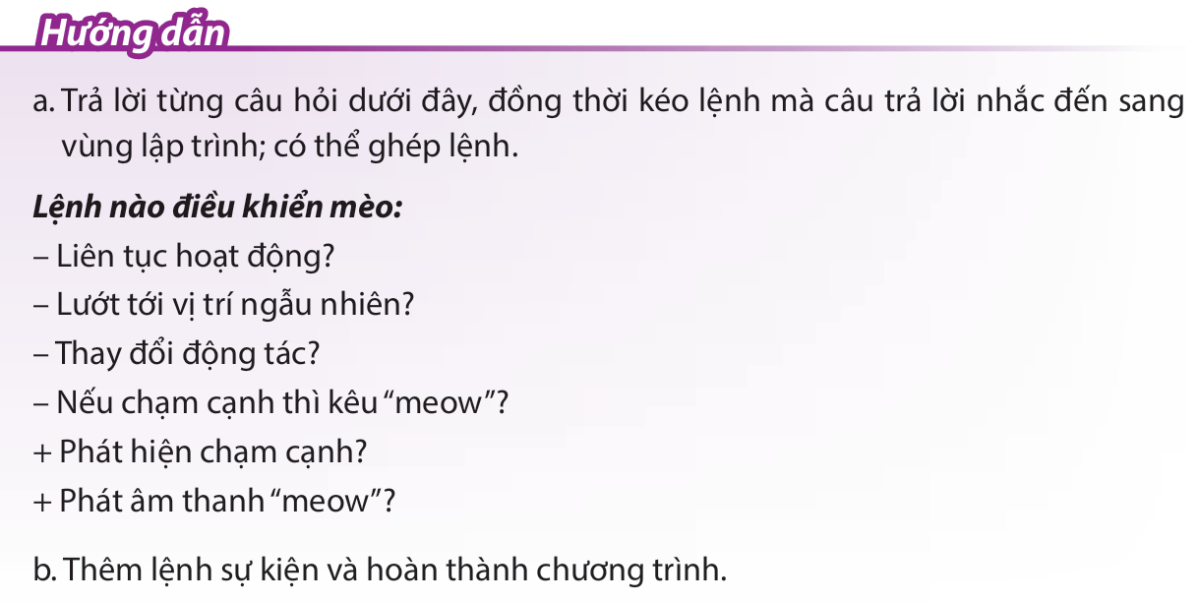
Thực hiện
Em cùng bạn hãy thảo luận và thực hiện theo hướng dẫn dưới đây:

Slide 7
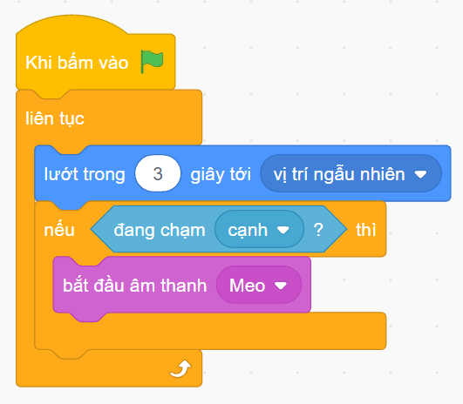
Chương trình

Slide 8

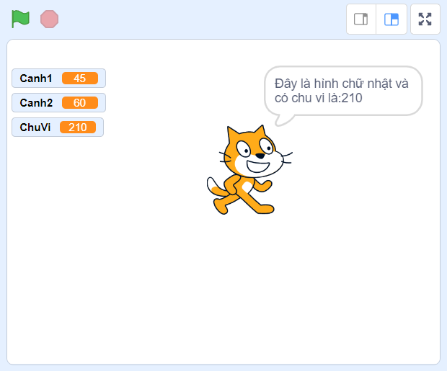

Thực hành 2
Em cùng bạn thảo luận và thực hiện:
Lập chương trình:
Nhập từ bàn phím độ dài hai cạnh hình chữ nhật. Kiểm tra xem đó có là hình vuông không? Thông báo đó là hình gì (hình vuông hay hình chữ nhật) và chu vi của nó.
b. Lưu chương trình với tên KiemTra-Vuong-ChuNhat vào thư mục của em.

Slide 9
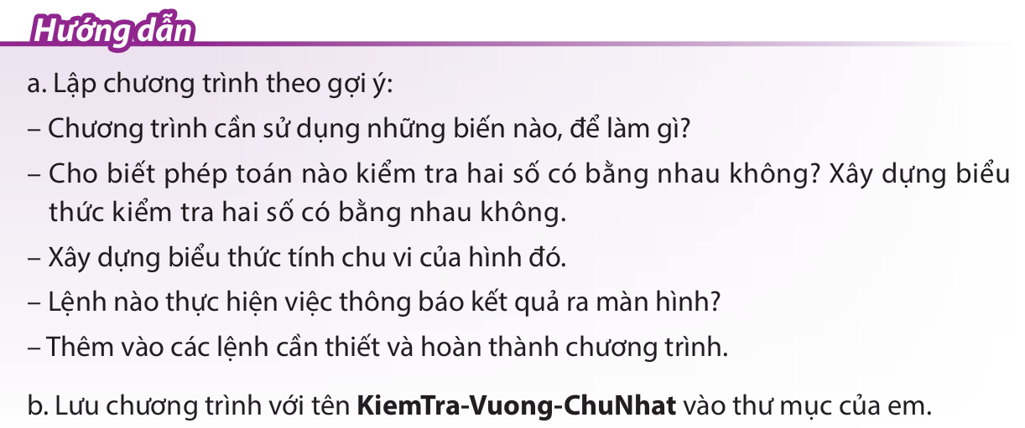
Thực hiện

Slide 10
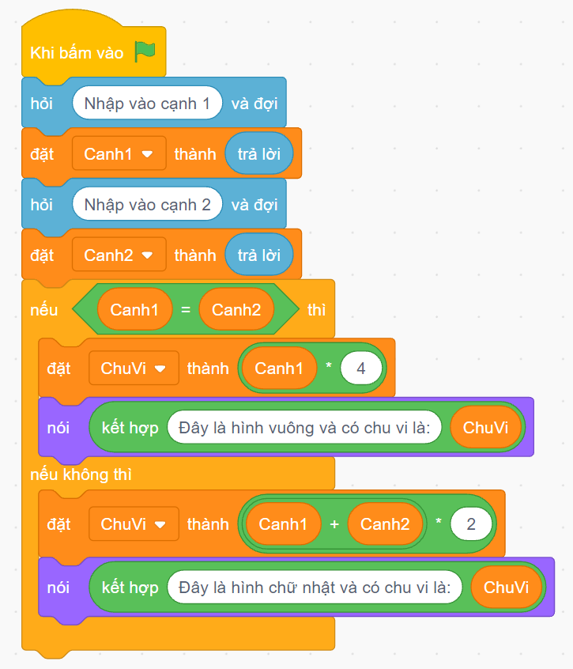
Chương trình

Slide 11

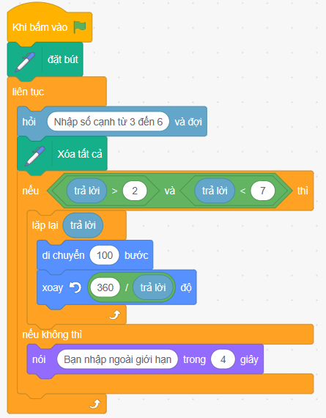

Thực hành 3
Em cùng bạn quan sát chương trình như hình 30.3; thảo luận và cho biết khi chạy chương trình, nếu em nhập:
• Số 4 thì chương trình vẽ hình gì? • Số 3 thì chương trình vẽ hình gì? • Số nhỏ hơn 3 hoặc lớn hơn 6 thì xuất hiện câu gì?

Slide 12





Cảm ơn các con đã lắng nghe!

